Slide 1
FET445 Veri Madenciliği
UÇUŞ GECİKME TAHMİNİ
GRUP: TURBULENCE
Youtube link:
https://www.youtube.com/watch?v=obqgXc4Q7BA
Tarih:21.12.2025

Slide 2

UÇUŞ GECİKME TAHMİNİ
Problemin Açıklaması:
Havacılık sektöründe rötarlar, hem operasyonel maliyetleri artırıyor hem de yolcu memnuniyetini düşürüyor. Bizim amacımız; uçuş gerçekleşmeden önce, mevcut verileri sınıflandırma yöntemiyle uçağın rötar yapıp yapmayacağını önceden tahmin etmek.

Slide 3
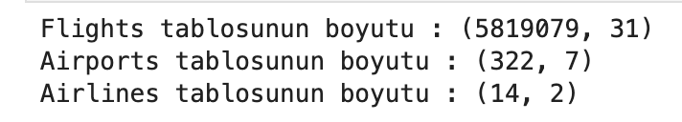
Veri Seti Açıklaması:
Linki: https://www.kaggle.com/datasets/usdot/flight-delays
Veri Seti: ABD Ulaştırma Bakanlığı'na ait (US DOT) gerçek "Airline On-Time Performance" veri setini kullandık.
Yapı: Üç tablo flights.csv, airlines.csv, airports.csv birleştirilerek kullanılmıştır.
Boyut: 5.8 milyon satır ve 40 sütun.

Slide 4
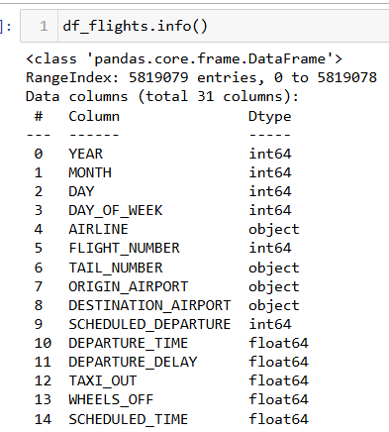
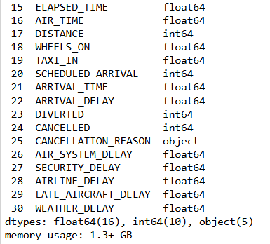
Size, özellik tipi

Slide 5
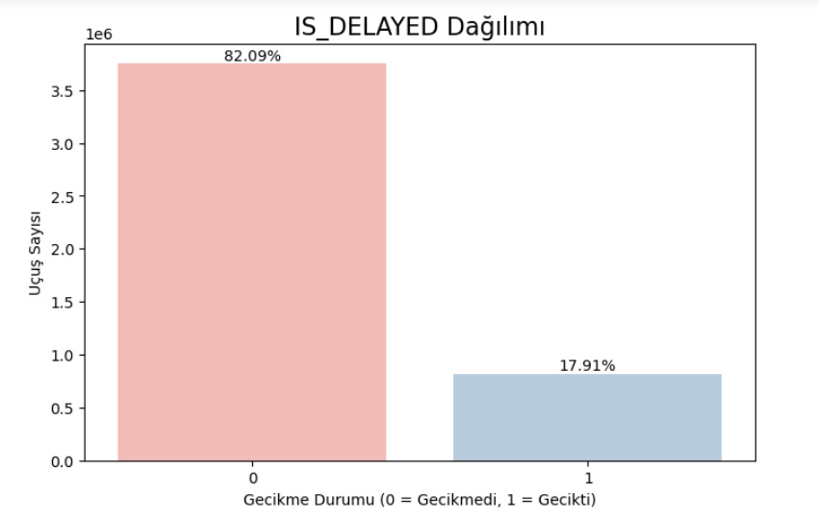
Class Distribution (sınıflandırma ise)
Sınıf Dağılımı: Veri seti yüksek oranda dengesiz (imbalanced). Uçuşların çoğu zamanında kalkıyor, bu da modelin gecikmeleri öğrenmesini zorlaştırıyor.

Slide 6
Temel Kullanılan Teknikler
Target Encoding: Yüksek boyutlu değişkenler için ortalama gecikme oranı hesaplanarak sayısal bir değere dönüştürülmüştür. Bu sayede veri setinde yüzlerce yeni sütun oluşması engellenerek kategorik bilgi korunmuştur.
Zaman Segmentasyonu Sürekli sayısal veriler, 5 farklı kategorik zaman dilimine (TIME_OF_DAY) dönüştürülmüştür. Bu işlem, modelin günün bölümlerine göre gecikme örüntülerini daha iyi öğrenmesini sağlar
One-Hot Encoding: Düşük sınıf sayısına sahip olan değişkenler, modelin bu kategoriler arasındaki farkı net bir şekilde öğrenebilmesi için binary vektörlere dönüştürülmüştür
Veri Entegrasyonu: Kullanılan tablolar birleştirilerek havayolu ve havalimanı özellikleri analize dahil edilmiştir.

Slide 7
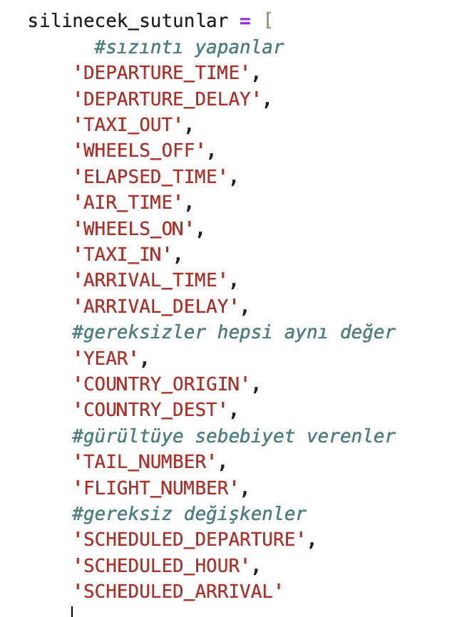
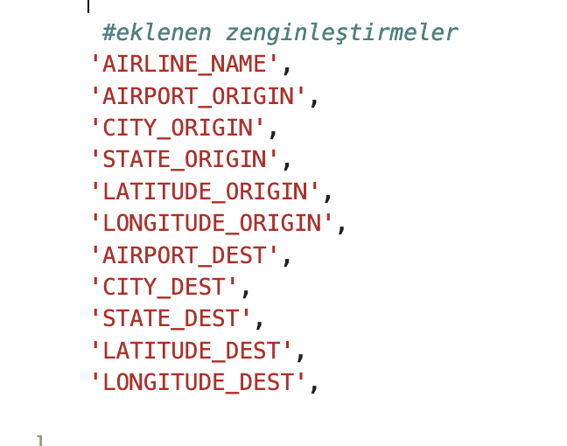

Slide 8
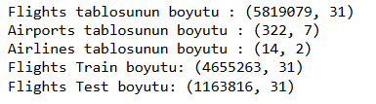

Train -test split oranı nedir?
Veri madenciliği sürecinde modelin başarısını tarafsız bir şekilde ölçebilmek için veri seti Training ve Test olmak üzere iki ana bölüme ayrılmıştır.
5.8 milyon satırlık büyük bir veri setiyle çalışıldığı için, modelin daha fazla veriyle öğrenmesini sağlamak ve yüksek varyans riskini azaltmak amacıyla %80 Eğitim - %20 Test stratejisi benimsenmiştir.

Slide 9
Performance metrikler nelerdir?
Accuracy
Yapılan tahminlerden kaç tanesinin doğru olduğunu gösteren en temel metriktir
ROC AUC
Geciken ve gecikmeyen sınıfların birbirinden ayırt etme yeteneğini ölçer
F1 Score
Precision ve Recall değerlerinin harmonik ortalamasıdır
PR AUC
Modelin gecikmeleri ne kadar kaliteli tahmin ettiğini doğrudan gösterir

Slide 10

En İyi Model: RandomForestClassifier
Geliştiren: Zekeriya Deniz Uğurlu.
Yaklaşım: Bagging yöntemi kullanılarak çok sayıda karar ağacı ile aşırı öğrenme (overfitting) riski minimize edilmiştir.
Hiperparametre Optimizasyonu: RandomizedSearchCV yöntemi ve ROC-AUC optimizasyon metriği kullanılmıştır.
Sınıf Dengesizliği Yönetimi: Azınlık sınıfı (gecikmeler) olan "1" sınıfına 3 kat daha fazla ağırlık verilerek (class_weight: {0:1, 1:3}) modelin gecikmeleri yakalama hassasiyeti artırılmıştır.
Özellik Seti: PCA ve RFE gibi yöntemlerle gürültüden arındırılmış veri setleri üzerinde test edilmiştir.

Slide 11
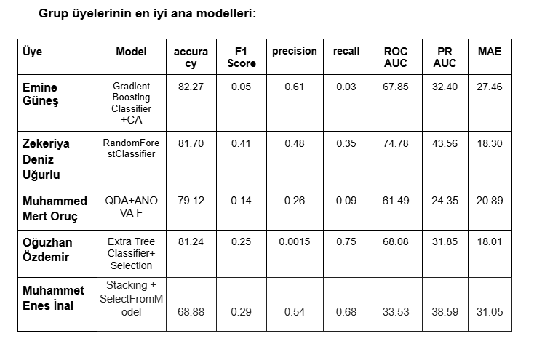
Modellerin Karşılaştırıldığı Tablo

Slide 12

Sonuç ve Değerlendirme
Başarı Kriterleri: RandomForestClassifier; %80 doğruluk, 0.20 F1 ve 0.70 ROC AUC barajlarını aynı anda geçen tek model olmuştur.
Sınıf Dengesizliği Etkisi: Sadece doğruluğa (Accuracy) odaklanmanın yanıltıcı olduğu; örneğin Emine Güneş'in modelinin yüksek doğruluğa rağmen çok düşük F1 skoruna sahip olmasıyla kanıtlanmıştır.
Veri Sızıntısı: Sızıntı sütunların temizlenmesi, modelin gerçek dünya verileriyle çalışabilmesi için kritik bir adım olmuştur.
Son Söz: Modelimiz, yüksek boyutlu ve dengesiz bir veri setinde uçuş gecikmelerini ayırt edebilecek kararlı bir performans sergilemiştir.

Slide 13
Dinlediğiniz İçin Teşekkür Ederiz
Emine Güneş- 22040101036
Mert Oruç-22040101035
Enes İnal-22040101023
Deniz Uğurlu-22040101034
Oğuzhan Özdemir-22040101017

